Slide 1

4
3
3
مراجعة
الدرس 12
الدرس 11
الدرس 10
الدرس 9

Slide 2






أيقونات توجيهية
توجيهات الأستاذ(ة)
تعيين تلميذ للإجابة
المرور بين الصفوف
عرض فيديو
المرور للشريحة الموالية بعد عرض الفيديو
العمل في ثنائيات

Slide 3
برمجة الأسبوع الثالث
(ة)خاص بالأستاذ
الدرس 10
الدرس 9
تحويلات علَى وحدات القِياسِ (1)
قياس السعة
الدرس 12
الدرس 11
حل المسائل (عدد الأجزاء)
تحويلات على وحدات القياسِ (2)
المراجعة
مراجعة دروس الأسبوع 3

Slide 4
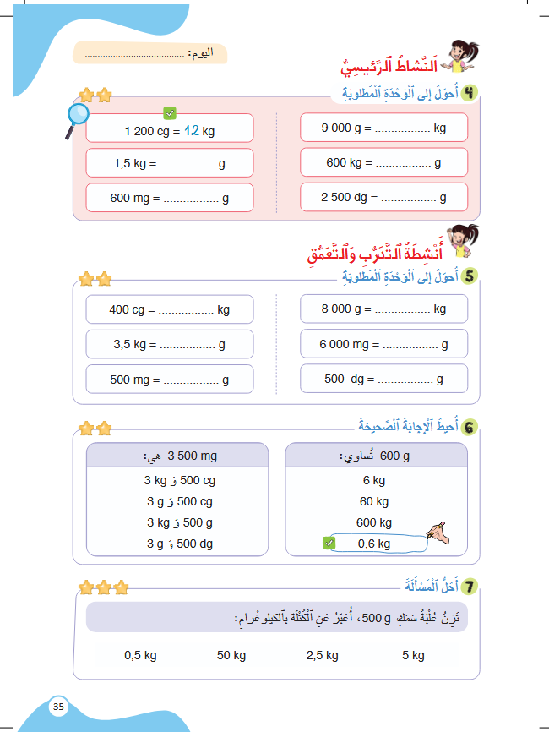
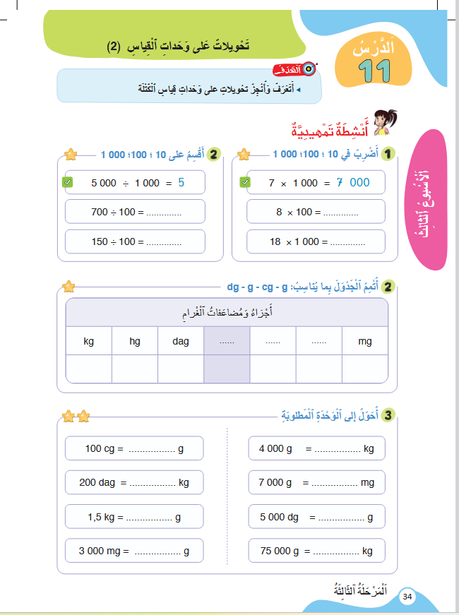
درس اليوم
تَحْويلاتٌ عَلى وَحَداتِ ٱلْقِياس (2)
(ة)خاص بالأستاذ

Slide 5
(ة)خاص بالأستاذ
ملاحظة مهمة.
في حالَةِ اخْتِلافِ تَمْرينٍ مُقْترَحٍ عَنْ ما في الْكُرّاسَةِ، يَتِمُّ اعْتِمادُ
التّعْديلِ الْمُقْترَحِ في الْعَرْضِ .

Slide 6




(ة)خاص بالأستاذ
مراحل الدرس
افتتاح الدرس:
5
1
نمذجة
7
2
ممارسة الموجهة
30
3
ممارسة المستقلة
15
4
اختتام الدرس
5

Slide 7
(ة)خاص بالأستاذ
عند نهاية الدرس
على الأقل 80% من المتعلمين سيكونون قادرين على:
تَعَرُّفِ وِإنْجازِ تَحْويلاتٍ عَلى وَحَداتِ قِيّاسِ ٱلْكُتْلَةِ.

Slide 8


مرحباً سنتابع درسا جديدا مع مجد وندى

Slide 9

(ة)خاص بالأستاذ
افتتاح الدرس
1
تصحيح الواجب المنزلي
الحساب ذهني
أنشطة تمهيدية

Slide 10
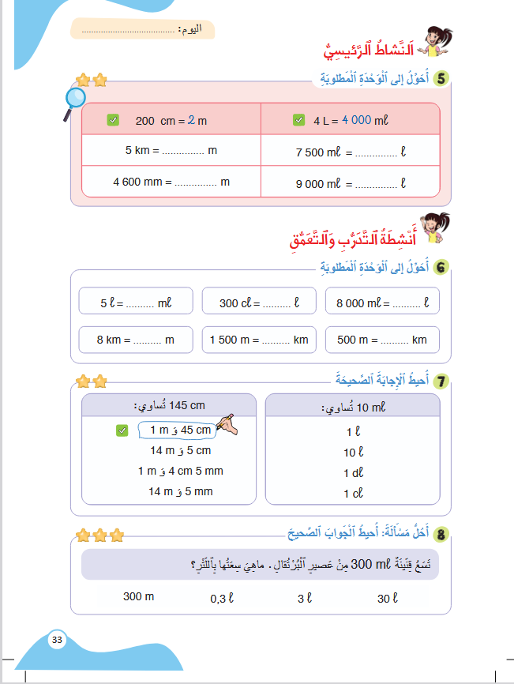
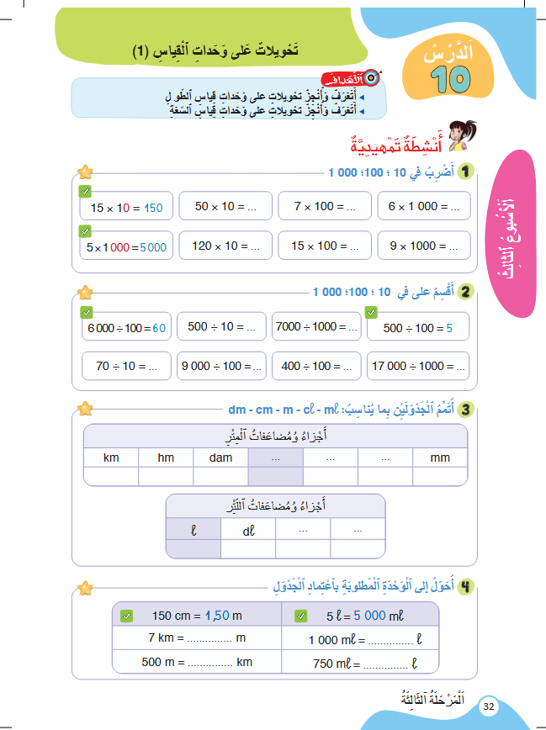
خذوا الكراسة، ص 32 و 33 ، سنصحح تمارين الواجب المنزلي.

Slide 11
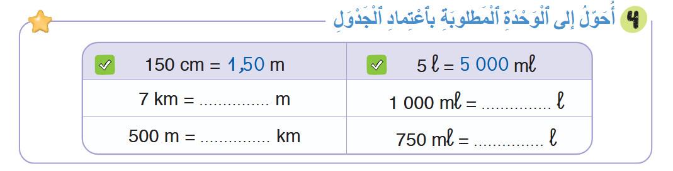
صححوا التمرين 4 بسرعة، لديكم دقيقة واحدة.
7000
1
0,5
0,75

Slide 12
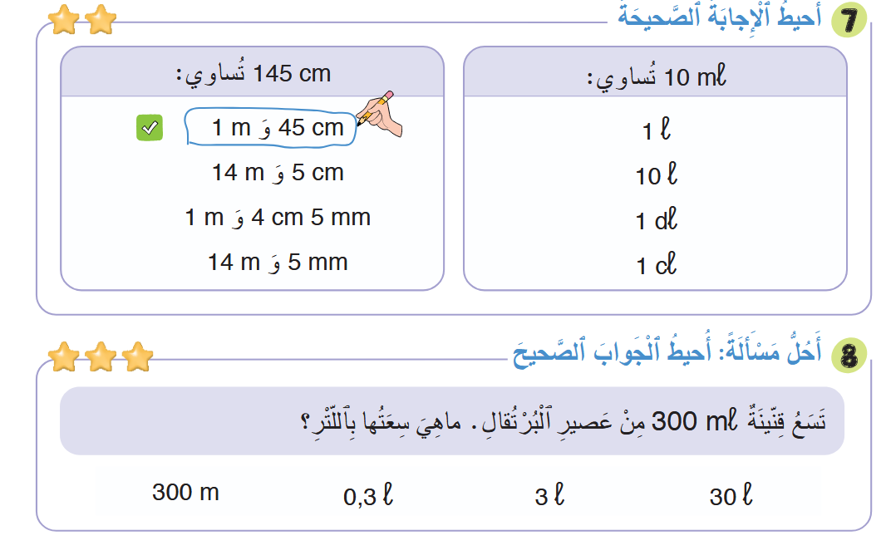
صححوا التمرين 7 و8 بسرعة، لديكم دقيقة واحدة.

Slide 13
(ة)خاص بالأستاذ
افتتاح الدرس
1
تصحيح الواجب المنزلي
الحساب الذهني
أنشطة تمهيدية

Slide 14

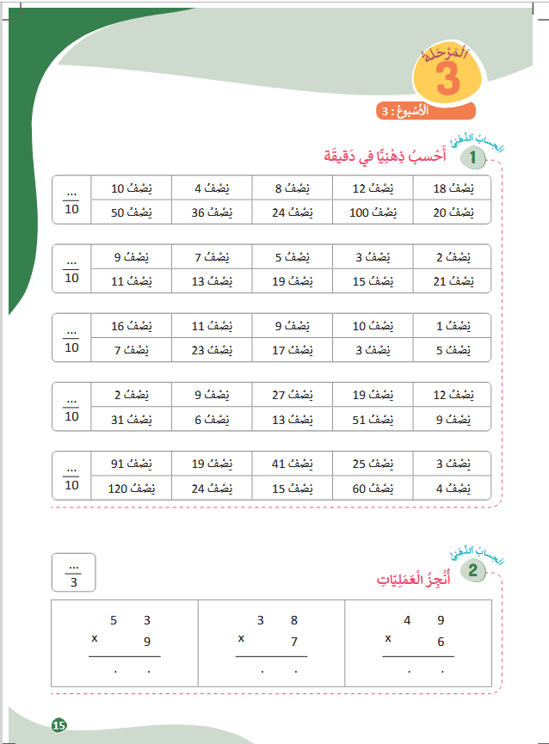

خذوا كراسة الحساب الذهني، ص 15 .

Slide 15

لديكم دقيقة واحدة لتنجزوا الجداءات التالية. دوّنوا النتيجة فقط .
A
نِصْفُ 16 = ....
مِثالٌ :
A
8
اُكْتُبواْ في دَفاتِرِكُمْ:

Slide 16
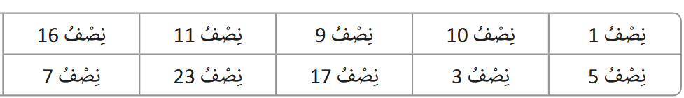

عرض فيديو الحساب الذهني.

Slide 17
صححوا.
8
5,5
4,5
5
0,5
3,5
11,5
8,5
1,5
2,5

Slide 18
(ة)خاص بالأستاذ
افتتاح الدرس
1
تصحيح الواجب المنزلي
الحساب الذهني
أنشطة تمهيدية

Slide 19


خذوا ألواحكم.

Slide 20
احسبوا الخارج بسرعة.
…....
700 ÷ 100
=

Slide 21
ارفعوا ألواحكم.

Slide 22
صححوا.
7
=
700÷ 100

Slide 23
احسبوا بسرعة .
150 ÷ 100
.......
=

Slide 24
ارفعوا ألواحكم.

Slide 25

صححوا. من يشرح كيف نحسب الجداء بسرعة.
1
150 ÷ 100
1,5
=

Slide 26
احسبوا بسرعة .
......
18×1000
=

Slide 27
ارفعوا ألواحكم.

Slide 28
صححوا .
1
18×1000
18 000
=

Slide 29


(ة)خاص بالأستاذ
النمذجة
2
تَعُرُّفُ وُإنْجازُ تَحْويلاتٍ عَلى وَحَداتِ قِيّاسِ الْكُتْلَةِ.
7

Slide 30


مرحباً، سنتعرف كيف ننجز تحويلات على وحدات قياس الكتلة.

Slide 31

عرض فيديو النمذجة.

Slide 32
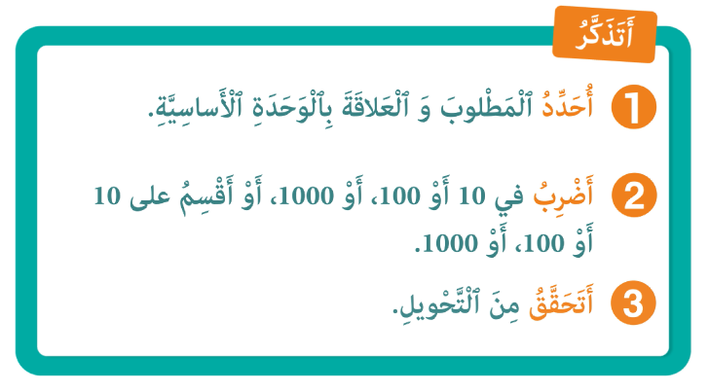
لنتذكر ما تعلمناه مع مجد وندى.

Slide 33
(ة)خاص بالأستاذ
ممارسة موجهة
3
النشاط 1
النشاط 2
النشاط 3
10

Slide 34

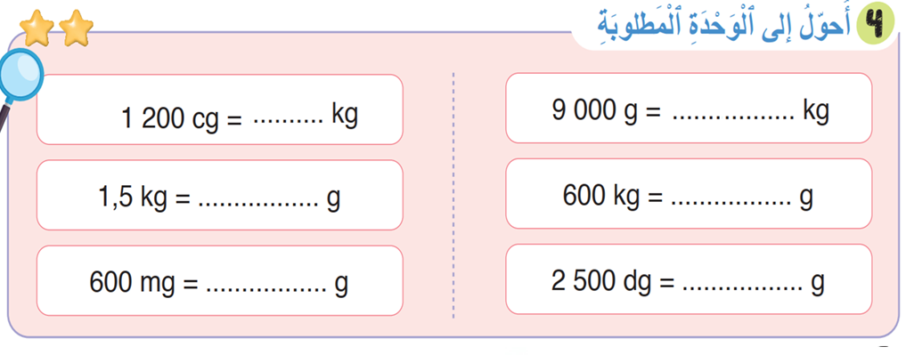

انتبهوا ، سنتبع نفس خطوات مجد وندى في إنجاز تحويلات على وحدات الكتلة.
12

Slide 35

خذوا الألواح.

Slide 36

ماذا نفعل في الخطوة الأولى؟
أَتَحَقَّقُ
3
أَضْرِبُ أَوْ أَقسِمُ
2
أُحَدِّدُ
1
12

Slide 37
حددوا المطلوب في التحويل الأول.
أَتَحَقَّقُ
3
أَضْرِبُ أَوْ أَقسِمُ
2
أُحَدِّدُ
1
12

Slide 38
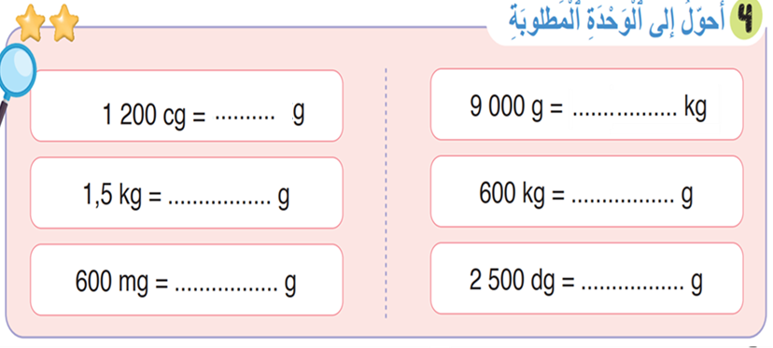
المطلوب هو إيجاد كم kg في 9 000 g .
أَتَحَقَّقُ
3
أَضْرِبُ أَوْ أَقسِمُ
2
أُحَدِّدُ
1
12
?

Slide 39
ماذا نفعل في الخطوة الثانية؟
أَضْرِبُ أَوْ أَقسِمُ
2
أَقْسِمُ
1
أَتَحَقَّقُ
3
أُحَدِّدُ
12
?

Slide 40
على ألواحكم اضربوا أو اقسموا لإكمال المتساوية. كم من كليوغرام في 9000 غرام؟
أَضْرِبُ أَوْ أَقسِمُ
2
أَقْسِمُ
1
أَتَحَقَّقُ
3
أُحَدِّدُ
12
?

Slide 41
ارفعوا الألواح.

Slide 42
صححوا. من يشرح كيف توصل إلى الجواب الصحيح.
أَضْرِبُ أَوْ أَقسِمُ
2
أُحَدِّدُ
أَتَحَقَّقُ
3
أَقْسِمُ
1
12
9

Slide 43
ماذا نفعل في الخطوة الثالثة؟
أَتَحَقَّقُ
أَضْرِبُ أَوْ أَقسِمُ
2
أُحَدِّدُ
3
أَقْسِمُ
1
12
9

Slide 44
تحققوا من التحويل . من يتحقق هل فعلا : 9 000 g =9 kg
أَتَحَقَّقُ
أَضْرِبُ أَوْ أَقسِمُ
2
أُحَدِّدُ
3
أَقْسِمُ
1
12
9

Slide 45
نعم ، الكيلوغرام أكبر ألف مرة من الغرام . أقول فعلا 9 000 g = 9 kg
انتداب أحد المتعلمين ليتحقق .
أَتَحَقَّقُ
أَضْرِبُ أَوْ أَقسِمُ
2
أُحَدِّدُ
3
أَقْسِمُ
1
12
9

Slide 46
(ة)خاص بالأستاذ
ممارسة موجهة
3
النشاط 1
النشاط 2
النشاط 3
10

Slide 47

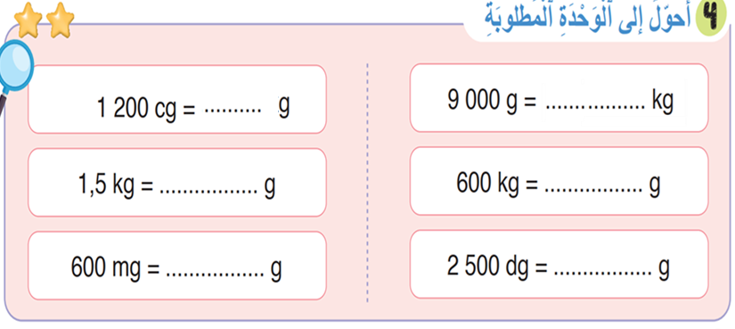
الآن ، أنجزوا على ألواحكم ، التحويل التالي .
12
9
?

Slide 48
ارفعوا الألواح.

Slide 49
صححوا، من يشرح كيف نتوصل إلى الجواب الصحيح.
12
9
1500

Slide 50
أنجزواالتحويل الموالي.
12
9
1500
?

Slide 51
ارفعوا الألواح.

Slide 52
صححوا، من يشرح كيف نتوصل إلى الجواب الصحيح.
12
9
1500
600 000

Slide 53
أنجزوا التحويل الموالي.
12
9
1500
600 000
?

Slide 54
ارفعوا الألواح.

Slide 55
صححوا، من يشرح كيف نتوصل إلى الجواب الصحيح.
12
9
1500
600 000
0,6

Slide 56
أنجزواالتحويل الموالي.
12
9
1500
600 000
0,6
?

Slide 57
ارفعوا الألواح.

Slide 58
صححوا، من يشرح كيف نتوصل إلى الجواب الصحيح.
12
9
1500
600 000
0,6
250

Slide 59
(ة)خاص بالأستاذ
ممارسة موجهة
3
النشاط 1
النشاط 2
النشاط 3
10

Slide 60

الآن افتحوا كراساتكم على الصفحة34

Slide 61
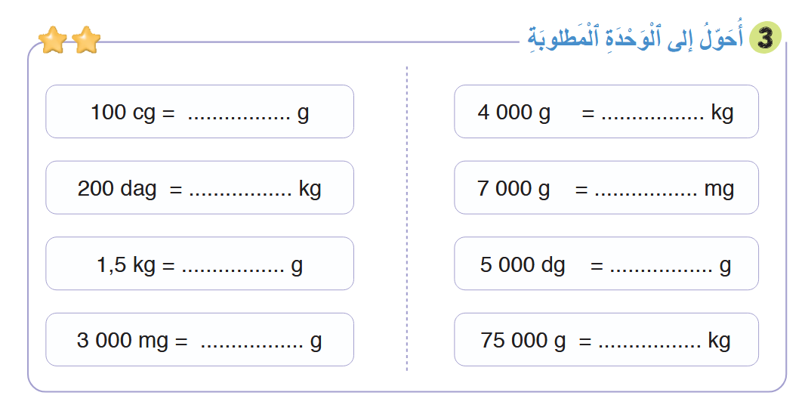
أنجزوا التمرين 3 على الكراسة .

Slide 62

اشتغلوا في ثنائيات.

Slide 63
كل واحد يقارن إنجازه مع زميله. تأكدوا أنكم اتبعتم الخطوات بشكل سليم.

Slide 64
صححوا.
1
4
2
7 000 000
1500
500
3
75

Slide 65
(ة)خاص بالأستاذ
ممارسة مستقلة
4
أنجز بمفردي
10

Slide 66
الآن افتحوا كراساتكم على الصفحة34

Slide 67
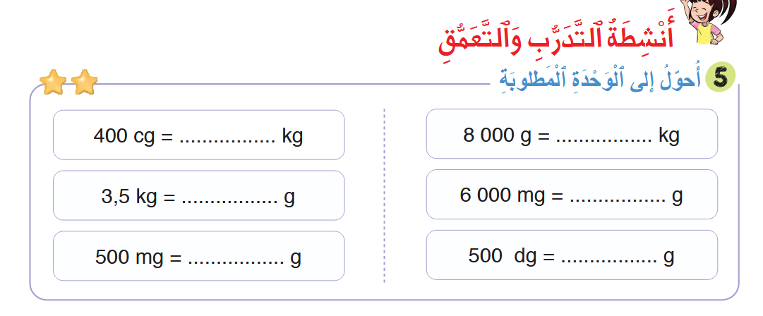
أنجزوا التحويلات . لديكم 4 دقائق.
سأمر بين الصفوف لأتحقق من إنجازاتكم وأصحح كراساتكم

Slide 68
صححوا.
0,004 8
3500 6
0,5 50

Slide 69
(ة)خاص بالأستاذ
اختتام الدرس
5
3

Slide 70
انتبهوا جيدا! في المنزل، ستنجزون كل الأنشطة المتبقية على الصفحتين: 34و35.

Slide 71


إلى اللقاء. في الحصة القادمة، سنقوم بتصحيح التمارين المنجزة في المنزل.

Slide 72


(ة)خاص بالأستاذ
(ة)خاص بالأستاذ
بناء على إنجازات المتعلمين خلال الممارسة المستقلة

